Slide 1

KI Verkehrssteuerung
Pitch Präsentation | Commeatus AG

Slide 2
01
Problem vs. Lösung
02
Produkt
03
Vorgehensweise
04
Zeitplan
Problemstellung & Lösungsansätze der Commeatus AG
Einsatz modernster KI für bahnbrechende Ergebnisse
Methodik und Vorgehen zur Problemlösung
Angebot und Zeitplan der Commeatus AG

Slide 3
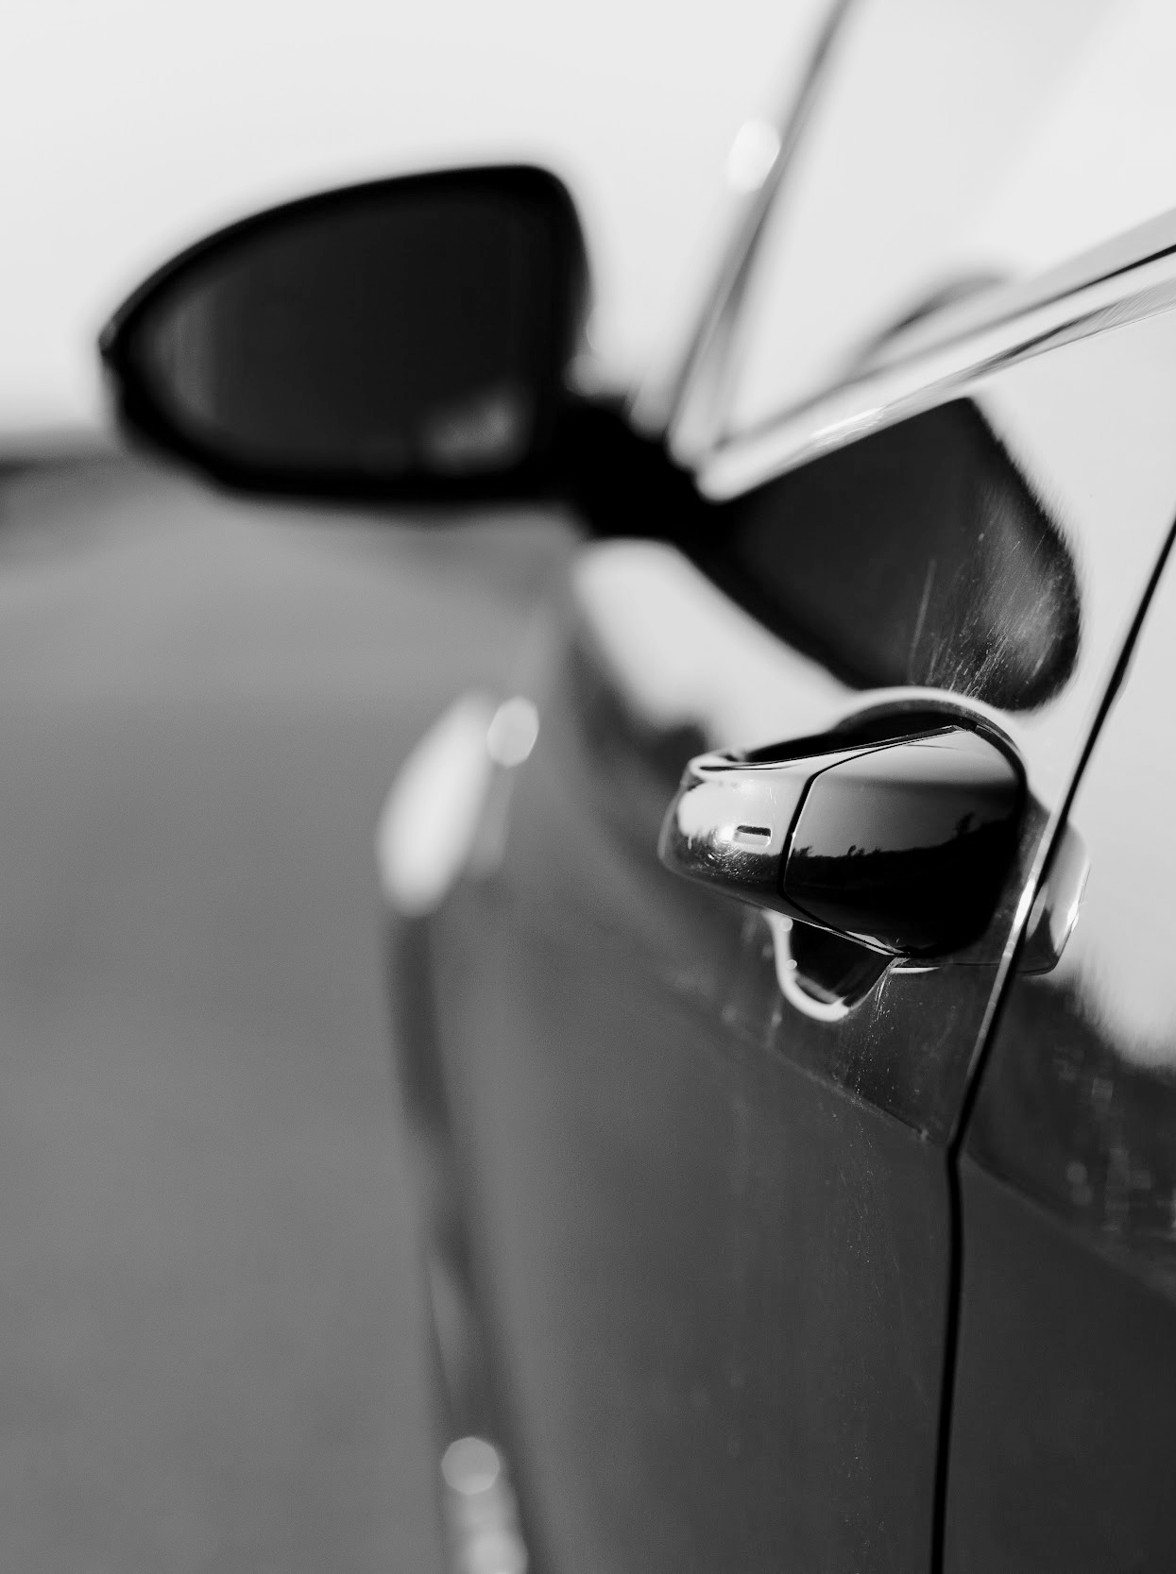
Einleitung
Jeder kennt es: besonders zu Stoßzeiten stauen sich Autos vor und hinter Ampeln aufgrund gegenläufiger Ampelschaltungen.
Hinter den Ampeln verläuft der Verkehr nahezu störungsfrei. Die Gründe für innerstädtische Staus sind bekannt – Lösungen gab es bis dato keine.

Slide 4

221 Milliarden Euro
Kosten durch Staus (jährlich, EU)

Slide 5

01
Problem vs. Lösung
Problemstellung & Lösungsansätze der Commeatus AG

Slide 6
Commeatus AG
Commeatus AG
Alle Wege führen nach Rom…
Dank Uns!
Seit der Gründung im Jahr 2022 konnte die Commeatus AG ihr Portfolio in den Bereichen Machine Learning, Data Analysis und Verkehr stetig ausbauen
6
Commeatus AG| Pitch Präsentation
2022

Slide 7
PROBLEM
Verstopfte Straßen und Staus kosten täglich viele Bürger und Bürgerinnen eine enorme Menge an Zeit und Geld und führen zu hohen Umweltbelastungen - besonders zu Stoßzeiten.
Studien belegen, dass im innerstädtischen Verkehr besonders schlecht abgestimmte Ampelschaltungen dazu beitragen.
7
Commeatus AG| Pitch Präsentation
2022

Slide 8
Commeatus AG
Mitbewerber
Durch eine Vielzahl abgeschlossener Projekte enorme Expertise im Bereich des innerstädtischen Verkehrs.
Anwendung neuster technologischer Methoden, wie z.B. KI und Data Analysis liefert optimale Abstimmung.
Herkömmliche Abstimmung des Verkehrsflusses mithilfe von veralteten Methoden und Ansätzen.
Änderungen erfordern großen Eingriff in die Schaltung.
8
Commeatus AG| Pitch Präsentation
2022

Slide 9

02
Produkt
Einsatz modernster KI für bahnbrechende Ergebnisse

Slide 10

Lösung
KI gestützte Analysen und Vorhersagen führen zu einer optimalen Verkehrssteuerung zur Vermeidung von Überlastungen.
Visualisierung der Verkehrssteuerung kann individuell abgesprochen werden.

Slide 11
Produkt-Features
KI Modelle
Vermeidung von Überlastungen
Umwelt
KI gestütze Analysen und Prognosen liefern eine optimale Lösung
Optimale Allokation des Verkehrsaufkommens reduziert Kosten und Zeit
Neben persönlichen Vorteilen wird ein wichtiger Teil zum Schutz der Umwelt beigetragen
11
Commeatus AG| Pitch Präsentation
2022

Slide 12

03
Vorgehensweise
Methodik und Vorgehen zur Problemlösung

Slide 13
Methodik
Datenerfassung
Berechnung
Anpassung
Sensoren, Computer Vision, bestehende Verkehrsdaten
Zeitgenaues Verkehrs-aufkommen
Variable Ampel-Schaltzeiten, Geschwindigkeits-begrenzung, Routen
13
Commeatus AG| Pitch Präsentation
2022

Slide 14
Meilensteine
Phase 1
Phase 2
Phase 3
Phase 4
Anforderungen definieren
Data Exploration
Konzeption
Implementierung

Slide 15
03
Zeitplan
Angebot und Zeitplan der Commeatus AG

Slide 16
Projektphase | Zuständigkeit | Personentage | Kosten
Anforderungsdefinition | PM | 5 | 12.500
 | Junior Dev | 5 | 5.000
GES: |  | 10 | 17.500
Data Exploration | Senior Dev | 5 | 10.000
 | Junior Dev | 15 | 15.000
GES: |  | 20 | 25.000
Konzeption | PM | 8 | 20.000
 | Senior Dev | 9 | 18.000
 | Junior Dev | 3 | 3.000
GES: |  | 20 | 41.000
Implementierung | PM | 3 | 7.500
 | Senior Dev | 12 | 24.000
 | Junior Dev | 25 | 25.000
GES: |  | 40 | 56.500
TOTAL: |  | 90 | 140.000
(mit Material) |  |  | (145.000)

